Slide 1
Circulaire economie
De leefbare stad Gedrag en gedragsverandering

Slide 2
Notes:
Samenvatting van de belangrijkste punten van de tekst:
Myne, voorheen Reukema, heeft de eerste digitale recyclingfabriek ter wereld gelanceerd. Met de Xorter, zoals de digitale fabriek heet, wordt aluminium schroot op legering gesorteerd door AI en robots.
Deze technologie maakt het mogelijk om hoogwaardige grondstoffen te herwinnen uit metaalafval, die vervolgens kunnen worden gebruikt voor hoogwaardige producten. Dit is een belangrijke stap in de transitie naar een circulaire economie.
De Xorter-technologie wordt de komende jaren ook toegepast op het sorteren van koper-, messing- en zinklegeringen uit afval. Uiteindelijk is het de bedoeling dat ook ijzerafval gesorteerd wordt met de Xorter-technologie.
Myne werkt samen met de TU Delft aan de ontwikkeling van deze technologieën.

Slide 3
Periode planning
Week | Onderwerp
1 | Duurzaamheid, systeemdenken en waardencreatie
2 | Gedrag en gedragsverandering
3 | Communicatie en beïnvloeding
4 | Gedragspsychologie en nudging
5 | Systeemdenken en samenwerken
6 | Systemische verandering en beleid
7 | Toekomstige trends en uitdagingen
8 | Herhalen en reflecteren

Slide 4
Je leert
De definitie van duurzaamheid begrijpen,
De impact van duurzaamheid op de huidige samenleving kunnen beschrijven,
Systeemdenken en het begrijpen van complexe problemen kunnen toepassen,
Verschillende duurzaamheidsdoelen kunnen identificeren en hun onderlinge relaties binnen systemen kunnen begrijpen,
De waarde van duurzaamheid op verschillende niveaus kunnen meten,
Een case study van een praktijkstuk kunnen analyseren en evalueren.

Slide 5
Definitie van duurzaamheid
Notes:
De definitie van duurzaamheid

Slide 6
Vraag het AI….
Notes:
Bing: Duurzaamheid is een begrip dat te maken heeft met de balans tussen mens, milieu en economie. Het gaat om het lang kunnen meegaan van de aarde, de mensheid en de welvaart, zonder de toekomstige generaties in gevaar te brengen1. Duurzaamheid betekent ook dat de productie van goederen en diensten niet uitputtend werkt voor de grondstoffen en de natuur. Duurzame producten zijn meestal van goede kwaliteit, stevig en bestand tegen schade.
ChatGPT: Duurzaamheid wordt over het algemeen gedefinieerd als de praktijk van het voldoen aan de behoeften van het heden zonder het vermogen van toekomstige generaties om in hun eigen behoeften te voorzien in gevaar te brengen. Het houdt in dat men economische, sociale en milieubehoeften in evenwicht moet brengen, zodat er op lange termijn welzijn en welvaart kan worden gecreëerd.
Bard: Duurzaamheid is het vermogen om te voorzien in de behoeften van het heden zonder het vermogen van toekomstige generaties om in hun eigen behoeften te voorzien in gevaar te brengen. Het gaat over het leven in harmonie met de natuur en het gebruik van natuurlijke hulpbronnen op een manier die niet uitputtend is.
Definitie duurzaamheid
Volgens de World Commission on Environment and Development van de Verenigde Naties is duurzame ontwikkeling: "de ontwikkeling die aansluit op de behoeften van het heden zonder het vermogen van de toekomstige generaties om in hun eigen behoeften te voorzien in gevaar te brengen". Duurzaamheid wordt ook vaak beschreven aan de hand van de drie P"s: People (mensen), Profit (winst), Planet (aarde). Dit wil zeggen dat de mens wil leven in welvaart, maar tegelijkertijd voor het milieu wil zorgen zodat de toekomst van de mensheid niet in gevaar komt. Duurzaamheid draait dus vooral om "onze gedeelde toekomst".

Slide 7
Stelling Duurzaamheid heeft altijd een positieve impact

Slide 8
De impact van duurzaamheid
Impact op
Milieu
Economie
Gezondheid
Notes:
Milieu: Duurzame maatregelen kunnen helpen om de uitstoot van broeikasgassen te verminderen, wat kan bijdragen aan het tegengaan van klimaatverandering. Duurzaam energiegebruik kan ook helpen om luchtvervuiling te verminderen. Duurzaam waterbeheer kan helpen om watervervuiling te voorkomen en de beschikbaarheid van water te verbeteren.
Economie: De duurzame sector creëert nieuwe banen en bedrijven. In Nederland zijn er bijvoorbeeld al meer dan 100.000 mensen werkzaam in de duurzame energiesector. Duurzaamheid kan ook de economie stimuleren door bedrijven te helpen om kosten te besparen.
Gezondheid: Duurzame maatregelen kunnen helpen om de gezondheid van mensen te verbeteren door een betere luchtkwaliteit, schoner water en meer groene ruimte. Schone lucht kan bijvoorbeeld helpen om hart- en vaatziekten en longziekten te voorkomen. Schoon water kan helpen om diarree en andere waterborne ziekten te voorkomen. Groene ruimte kan mensen helpen om te ontspannen en stress te verminderen.

Slide 10
Opdracht
Verbind zoveel mogelijk SDG’s met elkaar doormiddel van pijlen. Onderbouw met elkaar waarom de SDG’s met elkaar te maken hebben.

Slide 11
De impact van duurzaamheid
Is duurzaamheid een positieve trend in de maatschappij?
Waarom is het goed je bewust te zijn van zowel de positieve kanten als nadelige kanten van duurzaamheidstrend?
Notes:
De impact van duurzaamheid op de huidige samenleving. Behalve positieve effecten heeft het ook nadelige effecten
Hoge kosten: Duurzame maatregelen kunnen duurder zijn dan traditionele maatregelen. Dit komt omdat duurzame producten en diensten vaak gemaakt zijn van duurdere materialen of omdat ze een meer complex productieproces vereisen.
Ongemakken: Duurzame maatregelen kunnen soms ongemakken met zich meebrengen. Dit komt omdat ze soms een verandering in levensstijl vereisen, zoals het rijden van een elektrische auto of het eten van minder vlees.
Sociale rechtvaardigheid: Niet iedereen kan “duurzaamheid” betalen

Slide 12
Opdracht
Verbind zoveel mogelijk SDG’s met elkaar doormiddel van pijlen. Onderbouw met elkaar waarom de SDG’s met elkaar te maken hebben.
Noteer bij de SDG’s de nadelige kanten van de SDG.

Slide 13
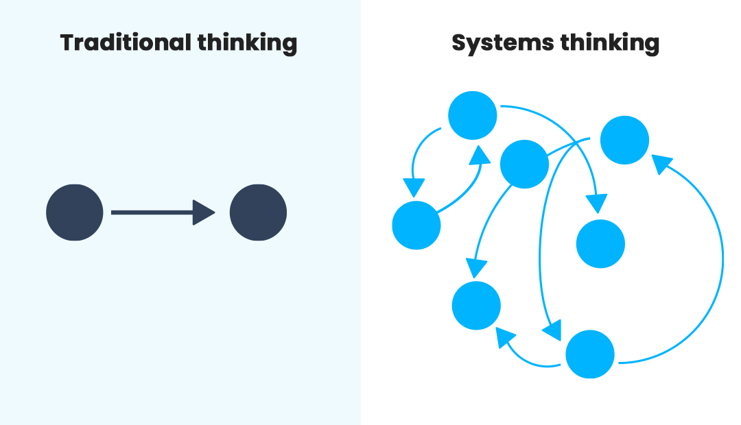
Wat is systeemdenken? En wat is het nu hiervan?

Slide 14
Systeemdenken en complexe problemen
Twee aannames:
Systemen zijn overal
Systemen bestaan op verschillende niveaus
“Systeemdenken is een manier van denken en benaderen van situaties waarbij de focus ligt op het begrijpen van de onderlinge relaties en interacties tussen de verschillende onderdelen van een systeem.”
Goodman, 2002
Notes:
Hier zijn enkele van de belangrijkste concepten van systeemdenken:
Holisme: Systeemdenken gaat uit van het idee dat het geheel meer is dan de som der delen. Dit betekent dat we een systeem niet kunnen begrijpen door alleen naar de afzonderlijke onderdelen te kijken.
Samenhang: Systeemdenken richt zich op de relaties tussen de onderdelen van een systeem. Deze relaties kunnen zowel positief als negatief zijn.
Eenvoudige oplossingen kunnen complexe problemen verergeren: Systeemdenken leert ons dat eenvoudige oplossingen voor complexe problemen vaak niet werken. Dit komt omdat complexe systemen vaak niet-lineair gedrag vertonen.
Feedbackloops: Feedbackloops zijn de relaties tussen de uitkomsten van een systeem en de invoer van dat systeem. Feedbackloops kunnen positief of negatief zijn.
Grenzen: Elk systeem heeft grenzen. Deze grenzen kunnen fysiek, psychologisch of cultureel zijn.

Slide 15
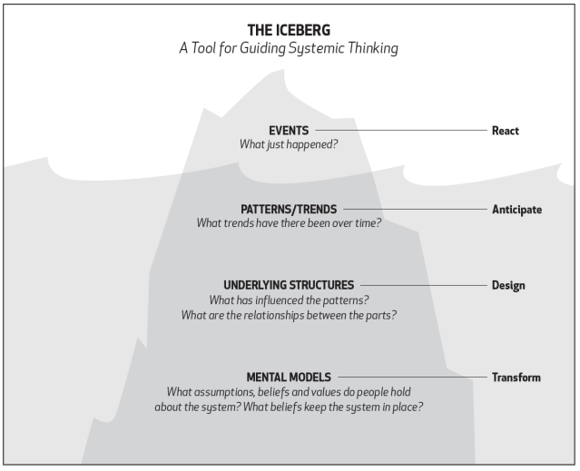
‘The iceberg’
1. Niveau van gebeurtenis; doorgaans is dit waar te nemen.
2. Niveau van patronen; komt de gebeurtenis of soortgelijke gebeurtenis vaker voor
3. Structuurniveau; Wat veroorzaakt het probleem dat wordt waargenomen? Dit kunnen verschillende zaken zijn zoals: fysiek, organisatie, beleid of gewoontes.
4. Mentale modelniveau; Overtuiging, moraal, verwachting en waarden.
Notes:
Er zijn andere manieren om systeemdenken in kaart te brengen. Ook wel systeem mapping genoemd.

Slide 16
Systeemdenken is complex.
A
B
C
Notes:
Stel je voor dat maar drie factoren onderling met elkaar verbonden zijn, dit geeft zes verschillende mogelijkheden.
3 x 2 x 1 = 6
4 x 3 x 2 x 1 = 24
Stel je voor dat je er 52 hebt een pak kaarten Player FM - Internet Radio Done Right Onbehaarde apen aflevering 60 – minuut 15.50 hoe groot getalen en mogelijkheden kunnen zijn..

Slide 17
Wat zijn de belangrijkste onderdelen van de Trouwlaan (foto).
Wat zijn de onderlinge relaties tussen deze onderdelen?
Hoe beinvloeden deze relaties elkaar?
Wat zijn de mogelijke gevolgen?
“Door een holistische benadering van een onderwerp, hou je rekening met de onderlinge afhankelijkheden en de langetermijneffecten van beslissingen.”
Trouwlaan, Tilburg.
Notes:
Systeemdenken helpt bij het begrijpen van complexe problemen en uitdagingen waar traditionele lineaire denkwijzen tekortschieten.
Het biedt een holistische benadering die rekening houdt met de onderlinge afhankelijkheden en de langetermijneffecten van beslissingen. Door de interacties en gevolgen van verschillende elementen binnen een systeem te begrijpen, kunnen systeemdenkers proberen om veranderingen te bevorderen en de prestaties van het systeem te verbeteren.

Slide 18
Casus
“Een gemeente heeft te maken met een toename van overlast door hondenpoep in de openbare ruimte. De gemeente wil de overlast aanpakken, maar weet niet goed hoe.”

Slide 19
“Een gemeente heeft te maken met een toename van overlast door hondenpoep in de openbare ruimte. De gemeente wil de overlast aanpakken, maar weet niet goed hoe.”
Kom met een oplossing.
Enige voorwaarden is dat jullie vertellen hoe je bij deze oplossing bent gekomen.
Notes:
Proces:
Bekijk de situatie: De studenten moeten eerst goed begrijpen wat de situatie is. Ze kunnen dit doen door interviews te houden met bewoners, hondenbezitters en gemeenteambtenaren.
Identificeer de problemen: Nadat de studenten de situatie goed begrijpen, moeten ze de problemen identificeren. Dit kunnen ze doen door de informatie die ze hebben verzameld te analyseren.
Brainstorm oplossingen: Nadat de studenten de problemen hebben geïdentificeerd, kunnen ze beginnen met brainstormen over oplossingen. Ze kunnen dit doen door in groepen te werken en ideeën uit te wisselen.
Evalueer oplossingen: Nadat de studenten een aantal oplossingen hebben bedacht, moeten ze deze evalueren. Ze kunnen dit doen door de oplossingen te beoordelen op basis van criteria zoals effectiviteit, haalbaarheid en kosten.
Implementeer de beste oplossing: Nadat de studenten de beste oplossing hebben gekozen, moeten ze deze implementeren. Ze kunnen dit doen door een plan te maken en dit plan uit te voeren.
aanvullende tips voor studenten die systeemdenken willen gebruiken om oplossingen voor problemen te vinden:
Denk in termen van relaties: Systeemdenken gaat over het begrijpen van de relaties tussen verschillende onderdelen van een systeem. Door deze relaties te begrijpen, kunnen studenten beter begrijpen hoe een probleem ontstaat en hoe het kan worden opgelost.
Denk niet in termen van oplossingen: Het is belangrijk om je niet te concentreren op oplossingen voordat je de situatie goed hebt begrepen. Door eerst de situatie te begrijpen, kunnen studenten beter beoordelen welke oplossingen effectief zullen zijn.
Wees creatief: Er zijn vaak veel verschillende manieren om een probleem op te lossen. Het is belangrijk om creatief te zijn en nieuwe oplossingen te overwegen.
Wees bereid om te experimenteren: Het is niet altijd mogelijk om te weten welke oplossing het beste zal werken voordat je deze hebt geprobeerd. Het is belangrijk om bereid te zijn om te experimenteren met verschillende oplossingen om te zien wat het beste werkt.

Slide 20
Wat is meervoudige waardencreatie?
Waarden creëren die tegelijkertijd meerdere doelen bereikt. Om zo de impact van activiteiten te vergroten.

Slide 21
Meervoudige waardencreatie
Economisch, sociaal en ecologische in balans. Belangrijk is dat de ene waarde niet ten kosten gaat van een andere waarden.
Wat zijn de voordelen van meervoudige waardencreatie?
Notes:
Meervoudige waardecreatie is een strategie waarbij een organisatie zich laat leiden door waardecreatie op alle relevante beleidsterreinen. Dit betekent dat een organisatie niet uitsluitend stuurt op financieel-economische waarde, maar ook op sociale en ecologische waarde.

Slide 22
Je leert
De definitie van duurzaamheid begrijpen,
De impact van duurzaamheid op de huidige samenleving kunnen beschrijven,
Systeemdenken en het begrijpen van complexe problemen kunnen toepassen,
Verschillende duurzaamheidsdoelen kunnen identificeren en hun onderlinge relaties binnen systemen kunnen begrijpen,
De waarde van duurzaamheid op verschillende niveaus kunnen meten,
Een case study van een praktijkstuk kunnen analyseren en evalueren.

